Slide 1
সবাইকে শুভেচ্ছা

Slide 2
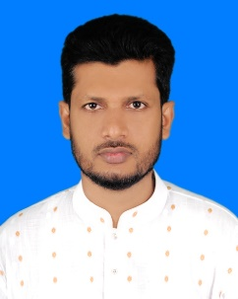
শিক্ষক পরিচিতি
পাঠ পরিচিতি
মোঃ মোস্তাফিজুর রহমান
সহকারী শিক্ষক
নিত্যানন্দপুর মাধ্যমিক বিদ্যালয়
হরিনাকুন্ডু,ঝিনাইদাহ
Email : mustafig7@gmail.com
মোবাইল নং ০১৭১৪-৯৯৩৯৬২
শ্রেণিঃ 6 ষ্ঠ
বিষয়ঃ তথ্য ও যোগাযোগ প্রযুক্তি
অধ্যায়ঃ পঞ্চম

Slide 3
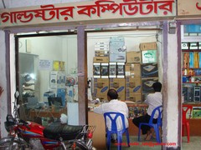
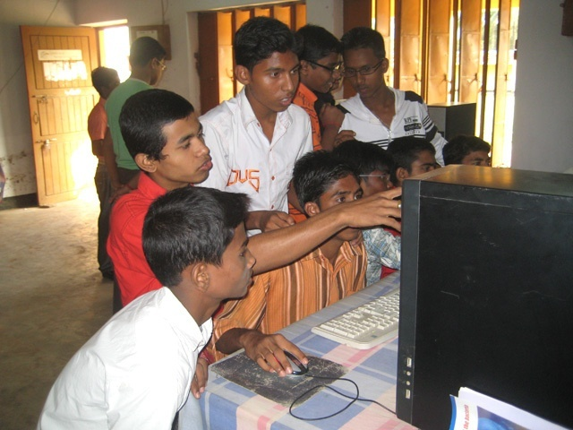
নিচের ছবিগুলি লক্ষ্য করি

Slide 4
ইন্টারনেট

Slide 5
শিখনফল
১। ইন্টারনেট কী তা বলতে পারবে ,
২। ব্রাউজার কী ব্যাখ্যা করতে পারবে,
৩। বর্তমান বিশ্বে ইন্টারনেটের গুরুত্ব
বিশ্লেষণ করতে পারবে।

Slide 6
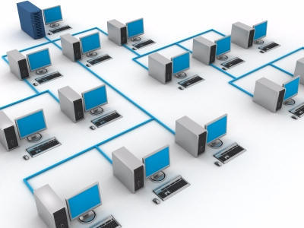
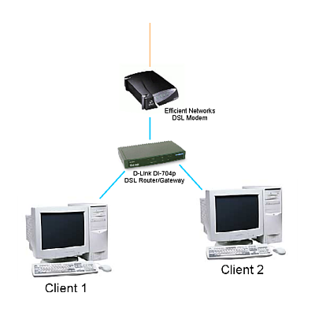
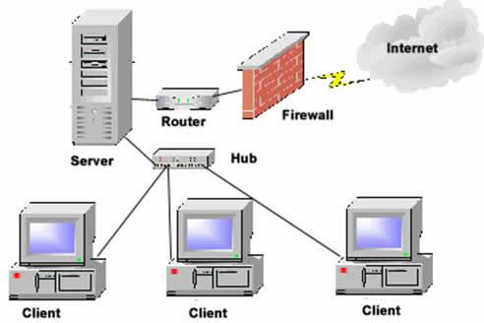
কম্পিউটার নেটওয়ার্ক
কম্পিউটার নেটওয়ার্ক
কম্পিউটার নেটওয়ার্ক
কম্পিউটার নেটওয়ার্ক

Slide 7
একক কাজ
১, ইন্টারনেট কী ?

Slide 8
ইন্টারনেট হলো কম্পিউটার নেটওয়ার্ক সমূহের নেটওয়ার্ক ।

Slide 9
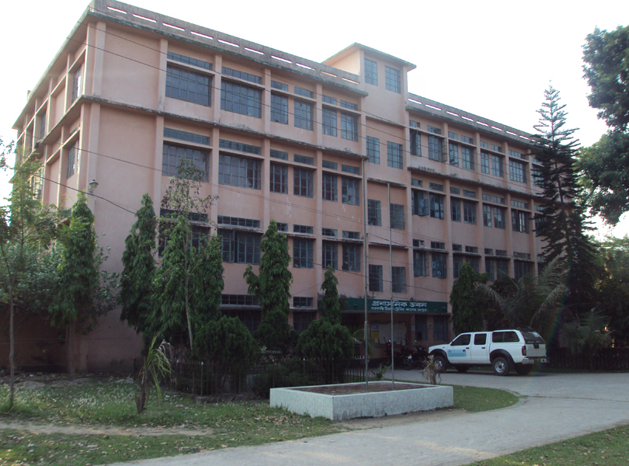
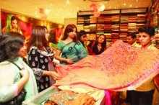
২০১৩ শিক্ষাবর্ষে বি,ড কোর্সে
ভর্তি চলছে
ইন্টারনেটে নিজের তথ্য অন্যের সামনে তুলে ধরার যে ব্যবস্থা নেওয়া হয়, তাকে ওয়েব সাইড বলে।
মেসার্স এ,বি ক্লথ ষ্টোর
এখনে বেনারশি শাড়ি পাওয়া য়ায়।
২০১৪ শিক্ষাবর্ষে বি,ড কোর্সে ভর্তি চলছে

Slide 10
মজিলা ফায়ারফক্স
ইন্টারনেট এক্সপ্লোরার
সাফারি
অপেরা
গুগল ক্রোম

Slide 11
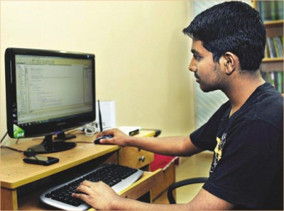
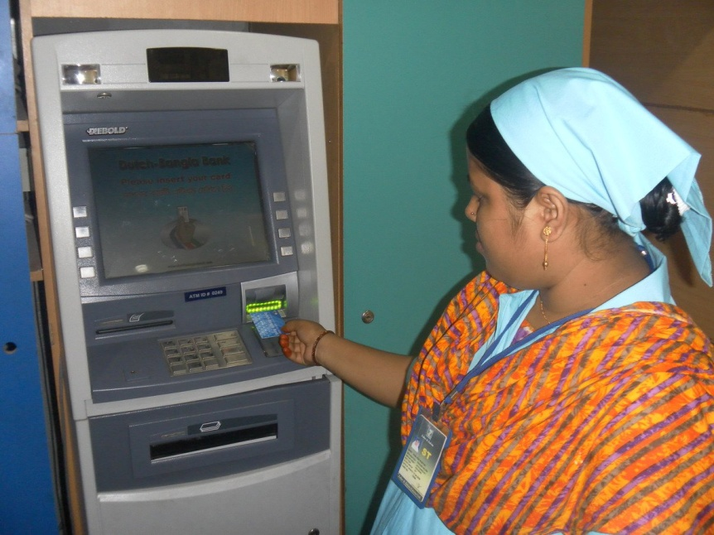
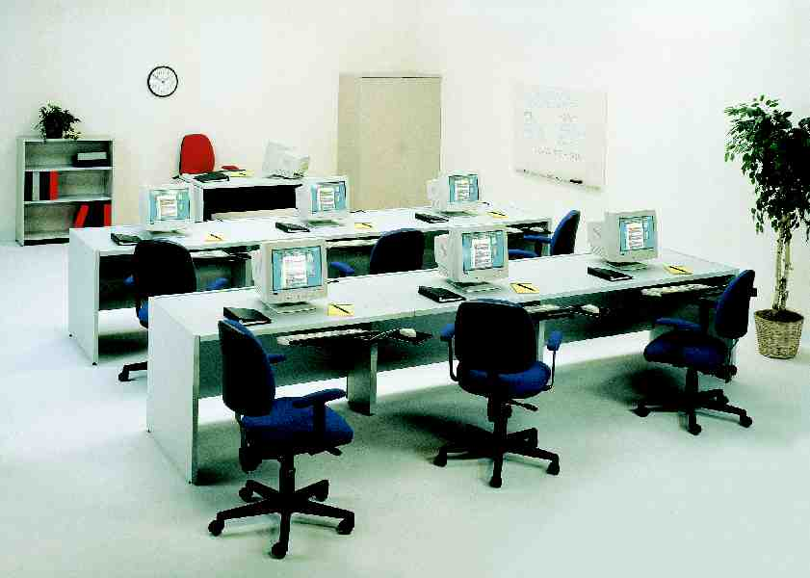
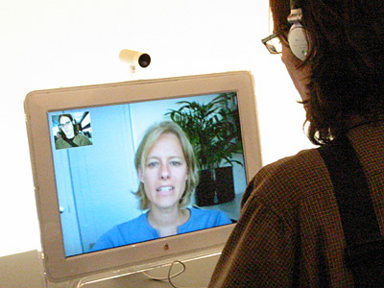
তথ্য সংগ্রহ
ATM বুথ থেকে টাকা উত্তোলণ
অফিস ব্যবস্থাপনা
দেশ-বিদেশে ছবিসহ কথা বলা

Slide 12
দলীয় কাজ
ইন্টারনেট এর যে কোন ৫টি সুবিধা সম্পর্কে লিখ?

Slide 13
মূল্যায়ন
১, ইন্টারনেট কী?
২ ,কম্পিউটার নেটওয়ার্ক কী

Slide 14
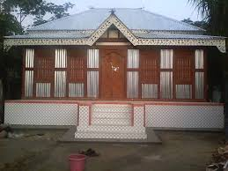
বাড়ির কাজ
ইন্টারনেট আমাদের দৈনন্দিন জীবনের একটি অংশ” তোমার বক্তব্যের স্বপক্ষে ৫টি যুক্তি দাও।

Slide 15
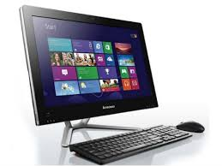
সবাই কে ধন্যবাদ

